Slide 1
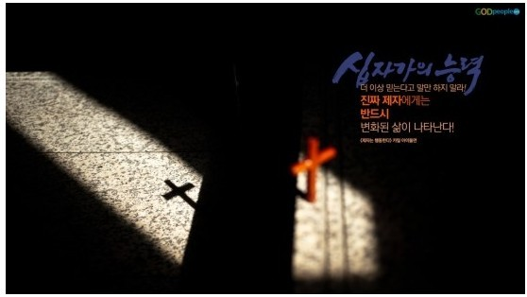
십자가의 능력
더 이상 믿는다고 말만 하지 말라!
진짜 제자에게는 반드시
변화된 삶이 나타난다!!
신령과 진정으로 드리는
주 일 예 배

Slide 2
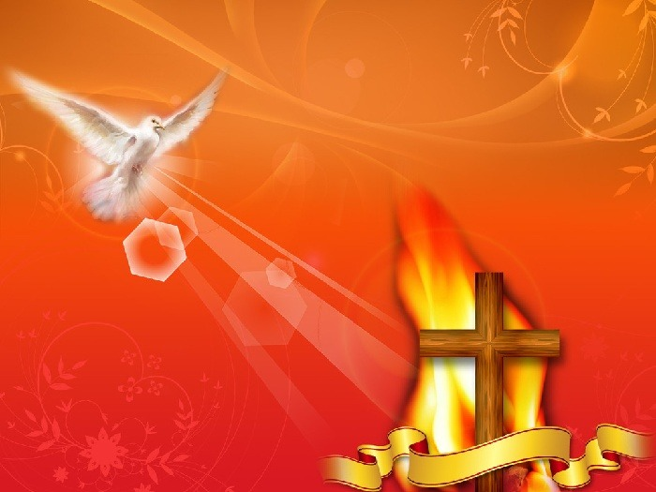
성령강림주일
오직 성령이 너희에게 임하시면
너희가 권능을 받고 예루살렘과
온 유대와 사마리아와 땅 끝까지 이르러
내 증인이 되리라 하시니라
사도행전 1장8절

Slide 3

찬송
618장

Slide 4
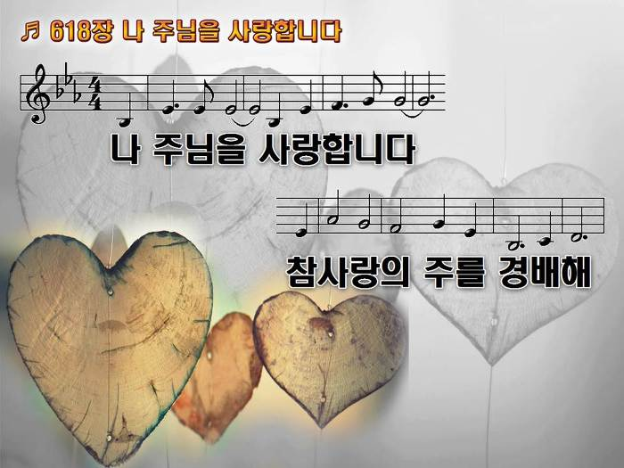
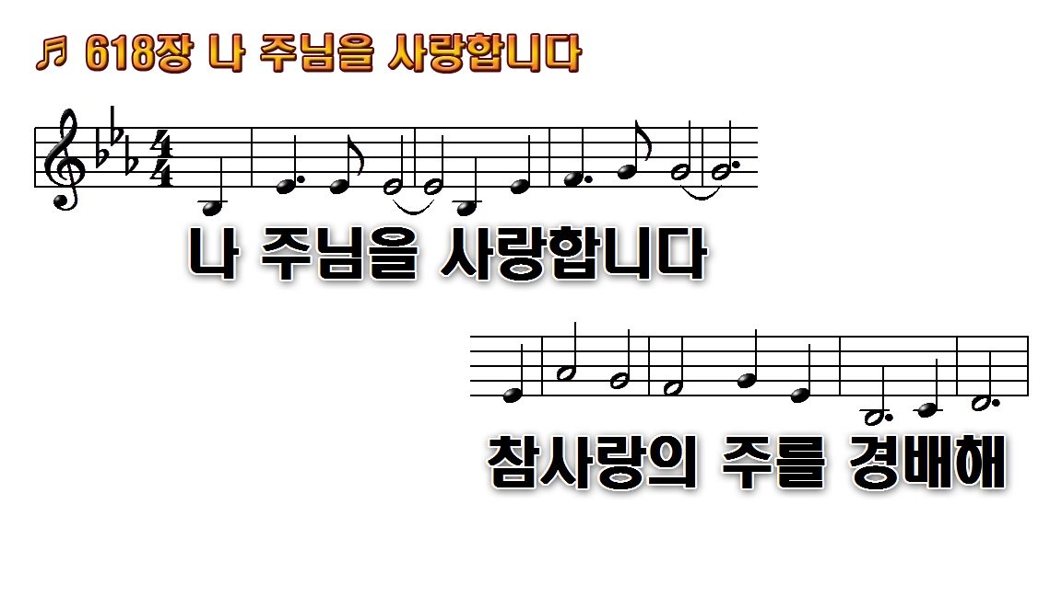
میں رب سے محبت کرتا ہوں۔ میں سچی محبت کے رب کی عبادت کرتا ہوں۔

Slide 5
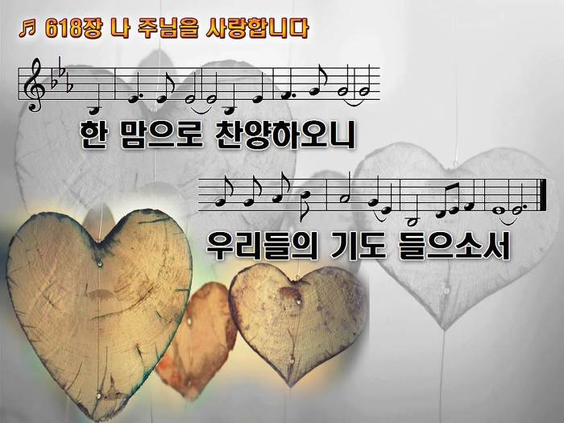
ہم ایک دل سے تیری حمد کرتے ہیں تو ہماری دعا سن لے۔

Slide 6
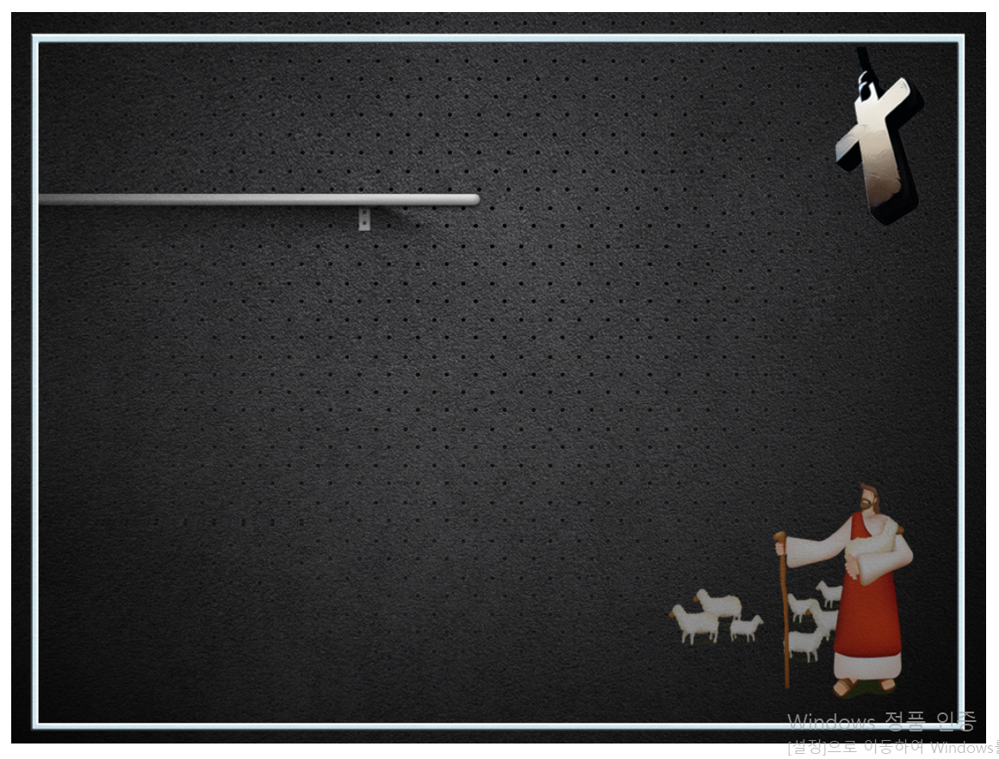
교독문 73편
이사야 65장

Slide 7
교독문 34편
시편 81편

Slide 8
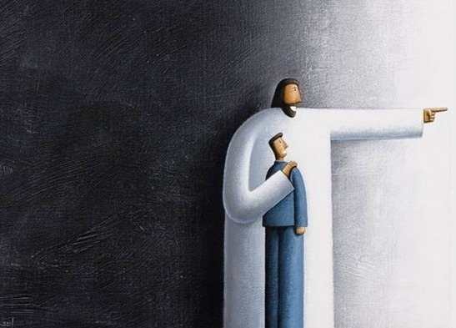
우리의 능력이 되시는 하나님을 향하여 기쁘게 노래하며 야곱의 하나님을 향하여 즐거이 소리칠지어다
ہماری طاقت خُدا کے لیے خوشی سے گاؤ۔ یعقوب کے خدا کو خوشی سے پکارو۔
시를 읊으며 소고를 치고 아름다운 수금에 비파를 아우를지어다
شاعری سنائیں، دف بجائیں، اور پیپا کے ساتھ خوبصورت بربط کو گلے لگائیں۔

Slide 9
초하루와 보름과 우리의 명절에 나팔을 불지어다
مہینے کے پہلے دن، مہینے کے پندرھویں دن اور ہماری عید کے دنوں میں نرسنگا پھونکا۔
이는 이스라엘의 율례요 야곱의 하나님의 규례로다
یہ اسرائیل کے لیے ایک آئین ہے، یعقوب کے خدا کا فیصلہ۔ یہ اسرائیل کے لیے ایک آئین ہے، یعقوب کے خدا کا فیصلہ۔

Slide 10
하나님이 애굽 땅을 치러 나아가시던 때에 요셉의 족속 중에 이를 증거로 세우셨도다
جب وہ مصر کی سرزمین پر حملہ کرنے نکلا تو اس نے یوسف کے گھرانے کے درمیان اس بات کو گواہی کے طور پر قائم کیا۔
거기서 내가 알지 못하던 말씀을 들었나니
وہاں میں نے ایسے الفاظ سنے جو میں نہیں جانتا تھا۔

Slide 11
이르시되 내가 그의 어깨에서 짐을 벗기고
اس نے کہا، ''میں اس کے کندھوں سے بوجھ اتار دوں گا۔
그의 손에서 광주리를 놓게 하였도다
اس نے ٹوکری اپنے ہاتھ سے گرادی۔

Slide 12
네가 고난 중에 부르짖으매 내가 너를 건졌고
جب تم نے مصیبت میں پکارا تو میں نے تمہیں بچا لیا۔
우렛소리의 은밀한 곳에서 네게 응답하며 므리바 물 가에서 너를 시험하였도다
میں نے تمہیں گرج کی خفیہ جگہ میں جواب دیا۔ میں نے تمہیں مریبہ کے پانیوں پر آزمایا۔

Slide 13
내 백성이여 들으라 내가 네게 증언하리라 이스라엘이여 내게 듣기를 원하노라
میری قوم سنو میں تمہارے خلاف گواہی دوں گا۔ اے اسرائیل میری سن۔
너희 중에 다른 신을 두지 말며 이방 신에게 절하지 말지어다
تمہارے درمیان کوئی اور معبود نہ ہو اور تم کسی اجنبی معبود کو سجدہ نہ کرو۔

Slide 14
나는 너를 애굽 땅에서 인도하여 낸 여호와 네 하나님이니 네 입을 크게 열라 내가 채우리라 하였으나
میں خداوند تمہارا خدا ہوں جو تمہیں ملک مصر سے نکال لایا۔ اپنا منہ کھول دو میں اسے بھر دوں گا۔
내 백성이 내 소리를 듣지 아니하며 이스라엘이 나를 원하지 아니하였도다.
میری قوم نے میری آواز نہ سنی۔ اسرائیل نے میری خواہش نہیں کی۔

Slide 15
찬송
28장

Slide 16
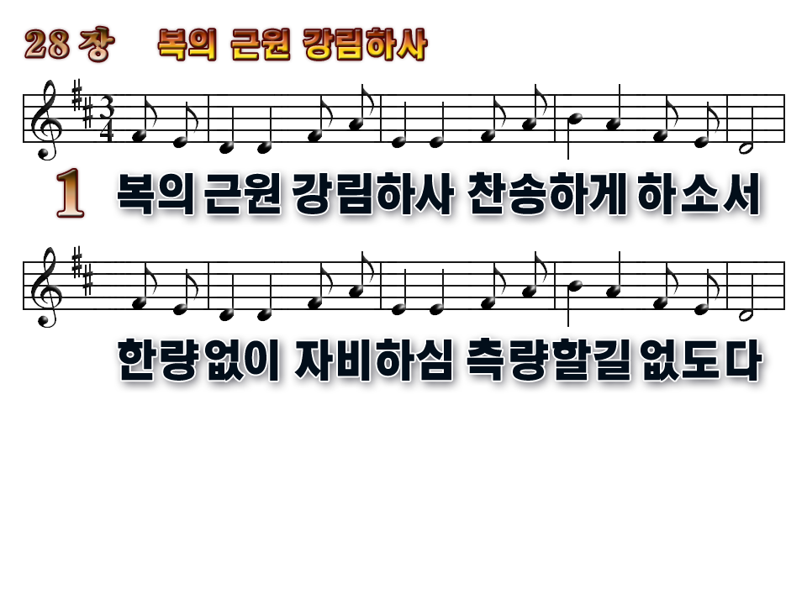

نازل ہو، برکتوں کا منبع، اور آئیے ہم تیری حمد کریں؛ تیری بے پناہ رحمت بے پایاں ہے۔
1
2
3

Slide 17
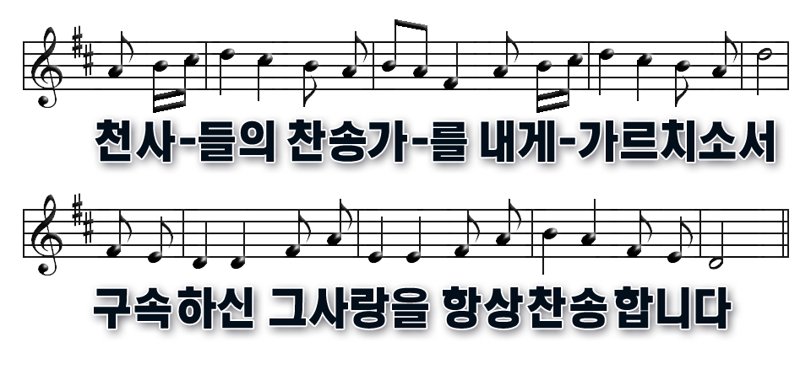
مجھے فرشتوں کی تسبیح سکھاؤ۔ میں ہمیشہ اس چھٹکارے والی محبت کی تعریف کرتا ہوں۔
1
2
3

Slide 18
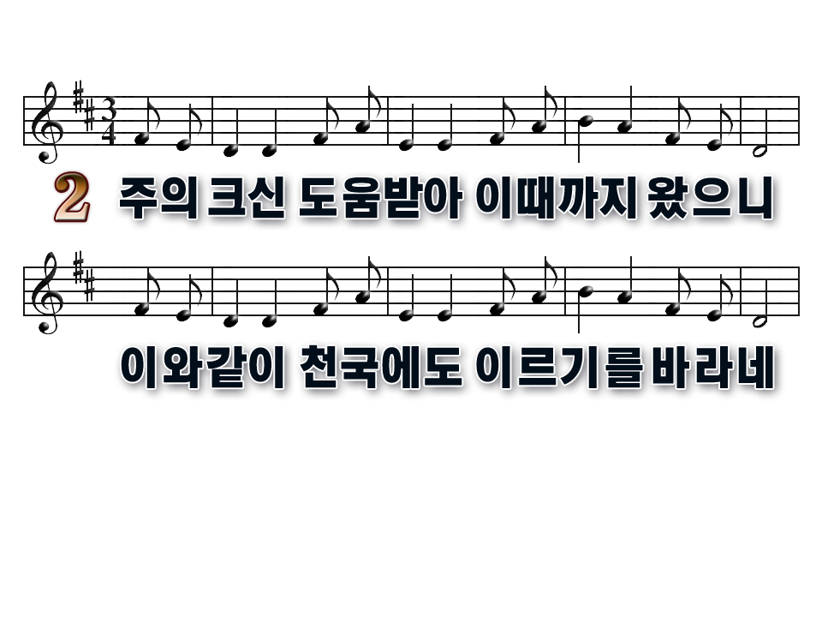
رب کی عظیم مدد سے یہاں تک پہنچنے کے بعد، میں اسی طرح جنت تک پہنچنے کی امید رکھتا ہوں۔
1
2
3

Slide 19
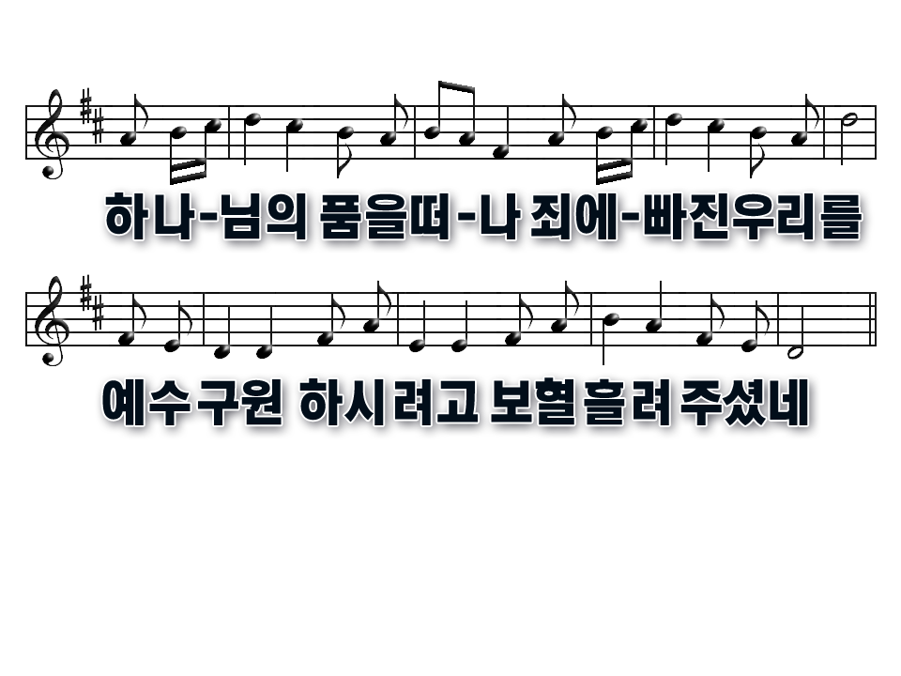
یسوع نے ہمیں بچانے کے لیے اپنا قیمتی خون بہایا جو خُدا کی آغوش سے بھٹک گئے تھے اور گناہ میں پڑ گئے تھے۔
1
2
3

Slide 20
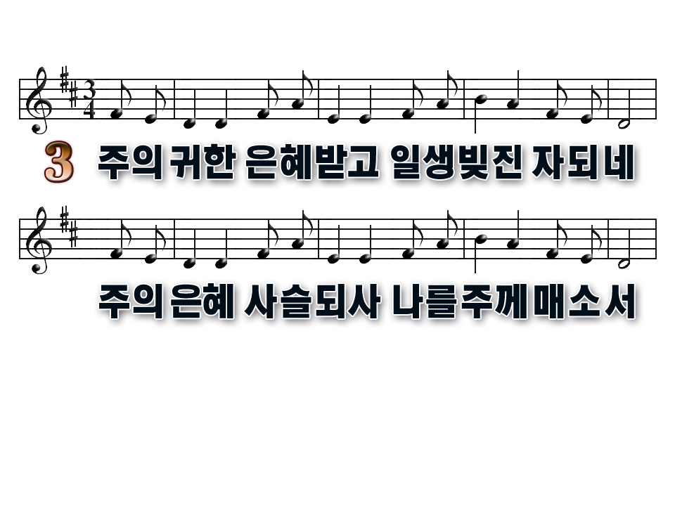
تیرا قیمتی کرم پا کر میں عمر بھر کا مقروض ہو جاتا ہوں۔ تیرا فضل زنجیر بن جائے، مجھے اپنے ساتھ باندھ لے۔
1
2
3

Slide 21
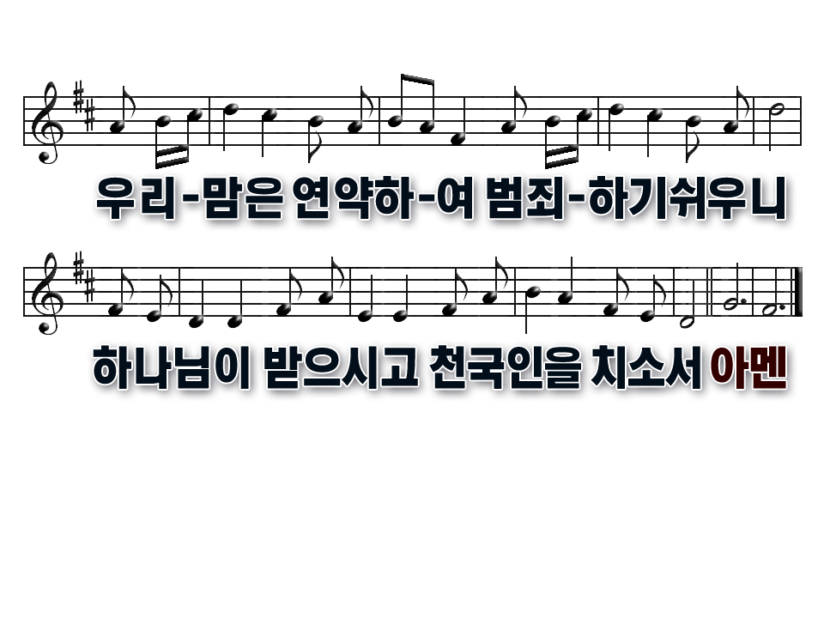
ہمارے دل کمزور اور گناہ کا شکار ہیں۔ خدا ہمیں قبول کرے اور اہل جنت کو تادیب کرے۔ آمین
1
2
3

Slide 22
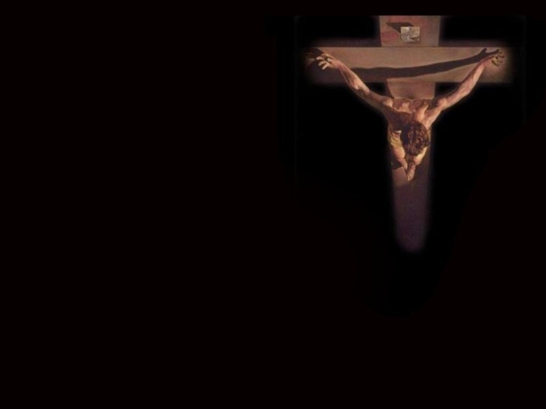
사도신경
Apostles' Creed

Slide 23
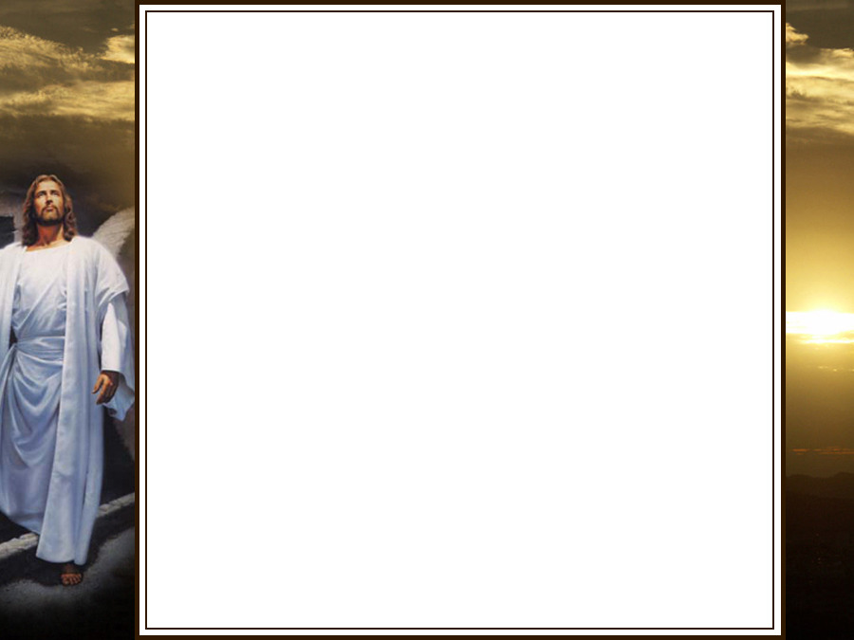
전능하사 천지를 만드신 하나님 아버지를 내가 믿사오며 그 외아들 우리 주 예수 그리스도를 믿사오니 이는 성령으로 잉태하사 동정녀 마리에게서 나시고 본디오 빌라도에게 고난을 받으사 십자가에 못박혀 죽으시고 장사한지 사흘만에 죽은자 가운데서 다시 살아나시며
میں خدا قادر مطلق باپ پر، آسمانوں اور زمین کے بنانے والے، اور یسوع مسیح میں، اس کے اکلوتے بیٹے، ہمارے رب پر یقین رکھتا ہوں، جو روح القدس کے ذریعے حاملہ ہوا، کنواری مریم سے پیدا ہوا، پونٹیئس پیلاطس کے تحت مصلوب ہوا، مصلوب ہوا، مر گیا، اور دفن کیا گیا۔ وہ جہنم میں اترا۔ تیسرے دن وہ مُردوں میں سے دوبارہ جی اُٹھا۔

Slide 24
하늘에 오르사 전능하신 하나님 우편에 앉아 계시다가 저리로서 산 자와 죽은자를 심판하러 오시리라 성령을 믿사오며 거룩한 공회와 성도가 서로 교통하는
것과 죄를 사하여 주시는 것과 몸이 다시 사는 것과 영원히 사는것을 믿사옵나이다. 아멘
وہ آسمان پر چڑھ گیا، اور خدا باپ قادر مطلق کے داہنے ہاتھ پر بیٹھا ہے۔ وہاں سے وہ زندہ اور مردہ کا انصاف کرنے آئے گا۔ میں روح القدس، مقدس کیتھولک چرچ، سنتوں کے اجتماع، گناہوں کی معافی، جسم کے جی اٹھنے اور ہمیشہ کی زندگی میں یقین رکھتا ہوں۔

Slide 25
찬송
545장

Slide 26
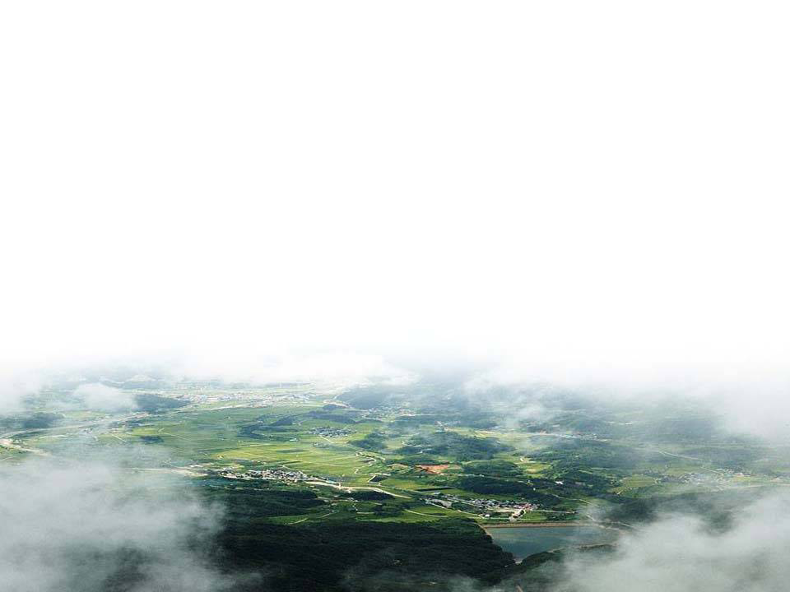
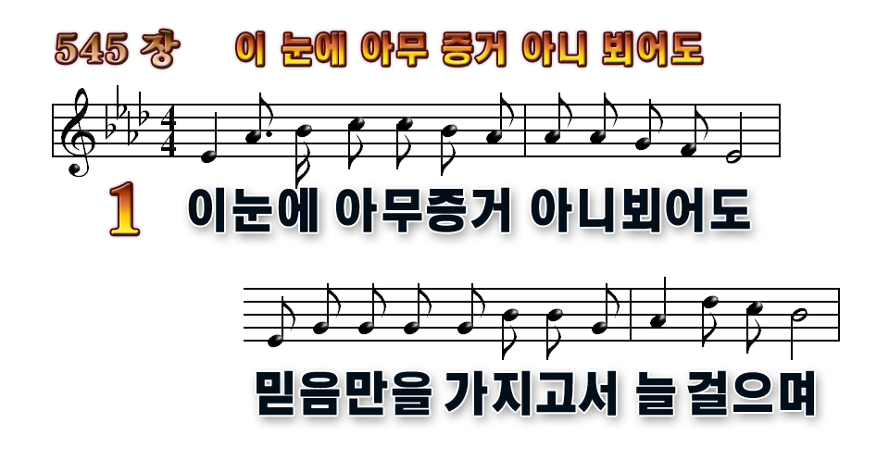
1
2
3

Slide 27
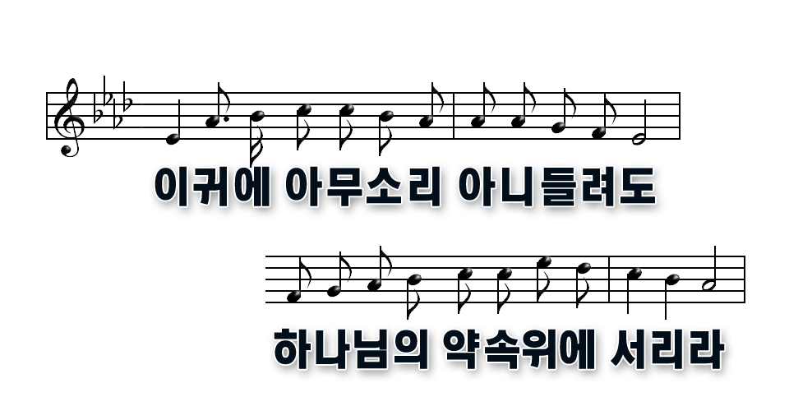
1
2
3

Slide 28
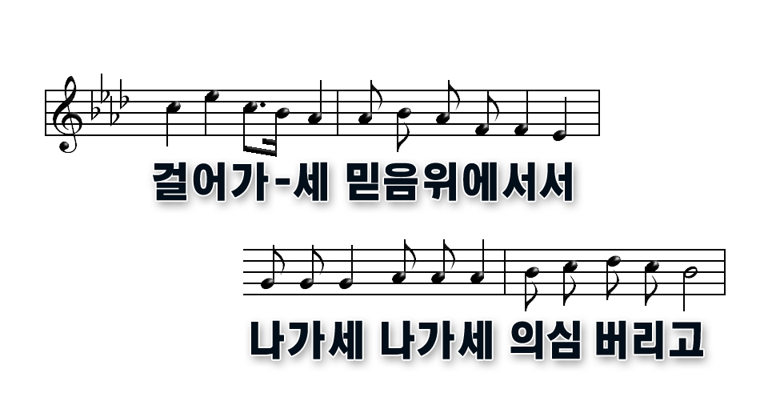
1
2
3

Slide 29

1
2
3

Slide 30
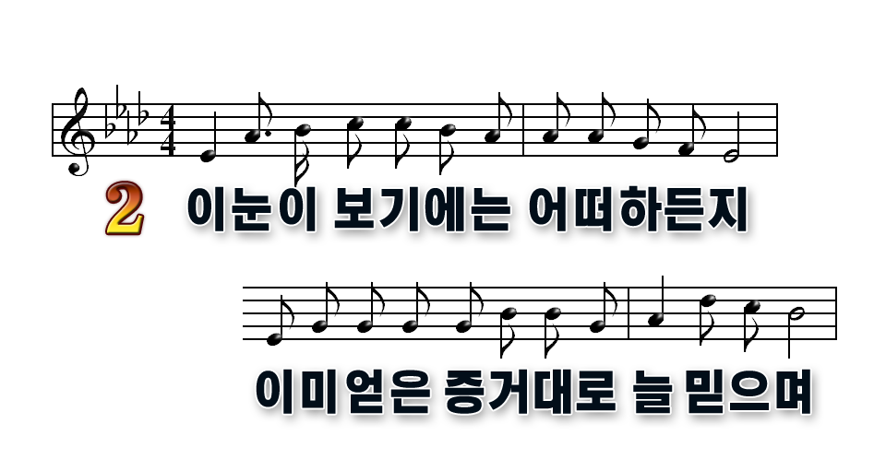
1
2
3

Slide 31

1
2
3

Slide 32
1
2
3

Slide 33
1
2
3

Slide 34
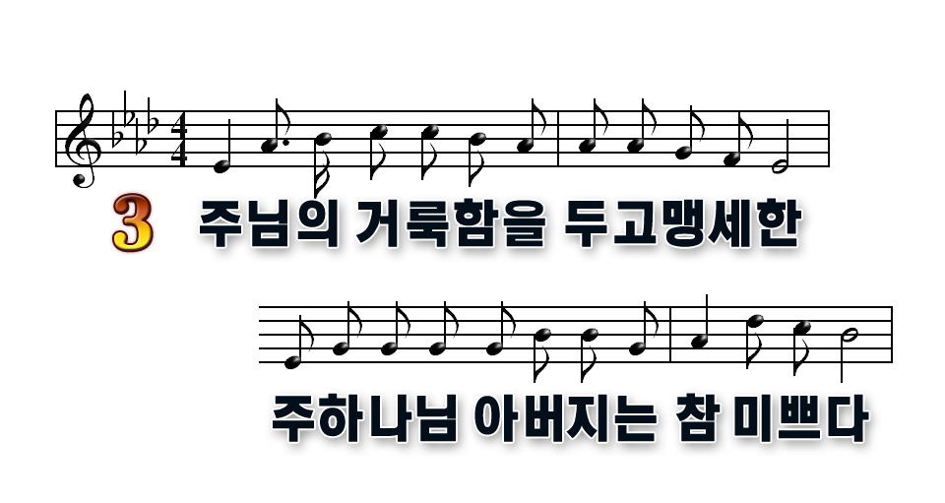
1
2
3

Slide 35

1
2
3

Slide 36
1
2
3

Slide 37
1
2
3

Slide 38
기도
이민주 집사

Slide 39
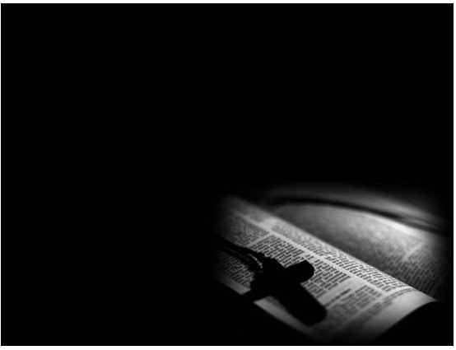
누가복음
5장 1-6절

Slide 40
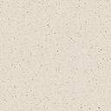
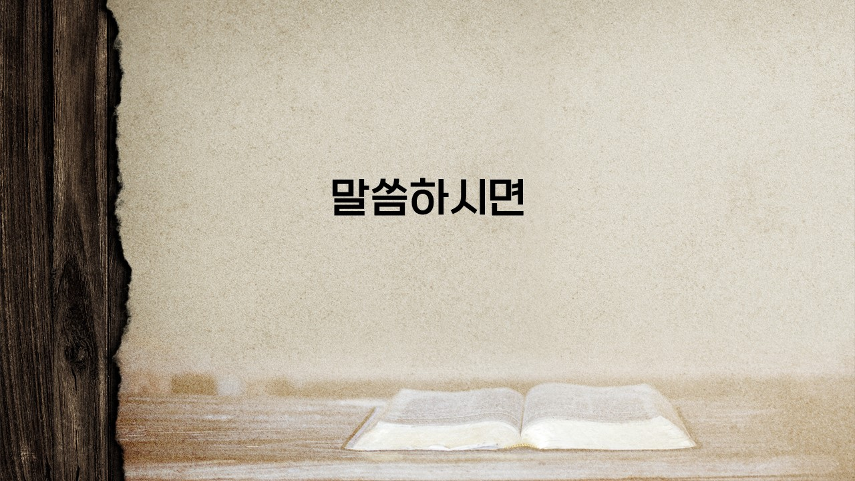
누가복음 5장 1절
무리가 몰려와서 하나님의 말씀을 들을새 얘수는 게네사렛 호숫가에 서서
جب بھیڑ خُدا کا کلام سننے کے لیے جمع ہو رہی تھی، یسوع جنیسرت کی جھیل کے کنارے کھڑا تھا۔

Slide 41
호숫가에 배 두척이 이쓰
누가복음 5장 2절
호숫가에 배 두척이 있는 것을 보시니 어부들은 배에서 나와서 그물을 씻는지라
اس نے جھیل کے کنارے دو کشتیاں دیکھی اور ماہی گیر کشتیوں سے نکل کر اپنے جال دھو رہے تھے۔

Slide 42
호숫가에 배 두척이 이쓰
누가복음 5장 3절
예수께서 한 배에 오르시니 그 배는 시몬의 배라 육지에서 조금 떼기를 청하시고 앉으사 배에서 무리를 가르치시더니
یسوع ایک کشتی میں سوار ہوا جو شمعون کی کشتی تھی۔ اُس نے اُنہیں ساحل سے تھوڑا دور جانے کو کہا اور کشتی میں بیٹھ کر ہجوم کو تعلیم دی۔

Slide 43
호숫가에 배 두척이 이쓰
누가복음 5장 4절
말씀을 마치시고 시몬에게 이르시되 깊은 데로 가서 그물을 내려 고기를 잡으라
اپنی بات مکمل کرنے کے بعد، اُس نے شمعون سے کہا، ”گہرے پانی میں جا اور پکڑنے کے لیے اپنے جال اُتار۔

Slide 44
호숫가에 배 두척이 이쓰
누가복음 5장 5절
시몬이 대답하여 이르되 선생님 우리들이 밤이 새도록 수고하였으되 잡은 것이 없지마는 말씀에 의지하여 내가 그물을 내리리이다 하고
شمعون نے جواب دیا، "استاد، ہم نے ساری رات محنت کی اور کچھ نہیں پکڑا، لیکن آپ کے کہنے پر میں جال اُتار دوں گا۔"

Slide 45
누가복음 5장 5절
그렇게 하니 고기를 잡은 것이 심히 많아 그물이 찢어지는지라
اس کے نتیجے میں انہوں نے اتنی مچھلیاں پکڑیں ​​کہ جال پھٹ گئے۔

Slide 46

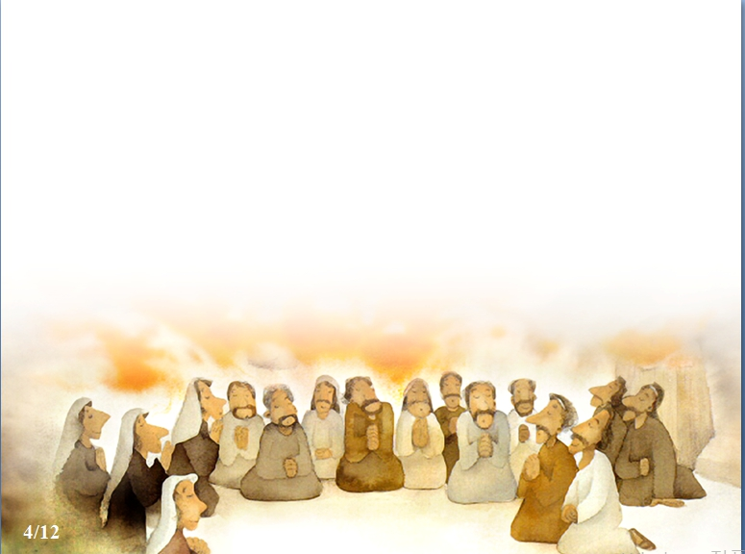
찬송
말씀에 의지하여
کلام پر بھروسہ کرنا!
310장

Slide 47
찬송
449장

Slide 48
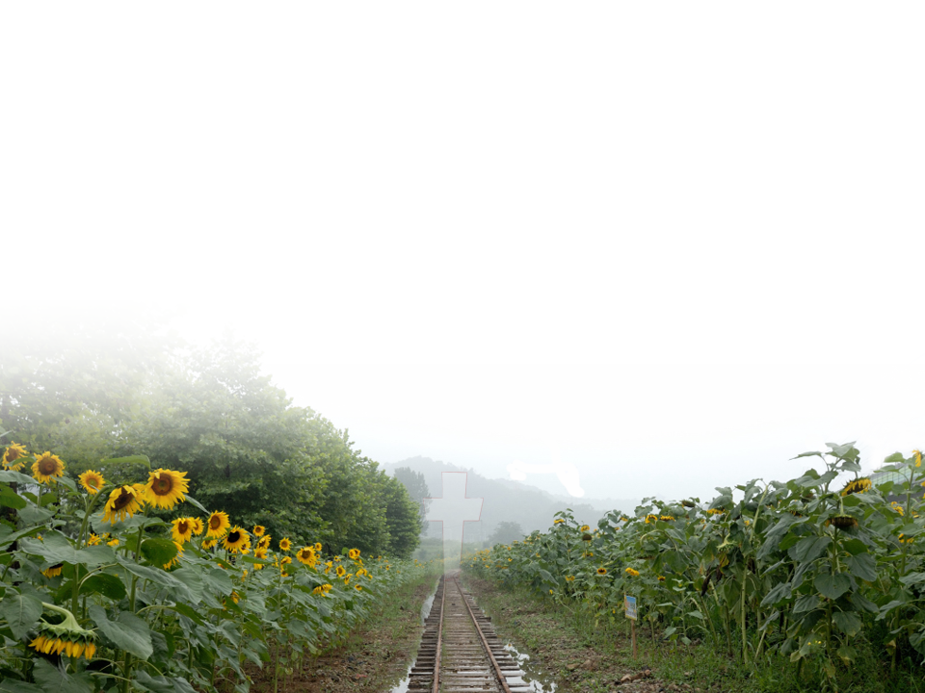
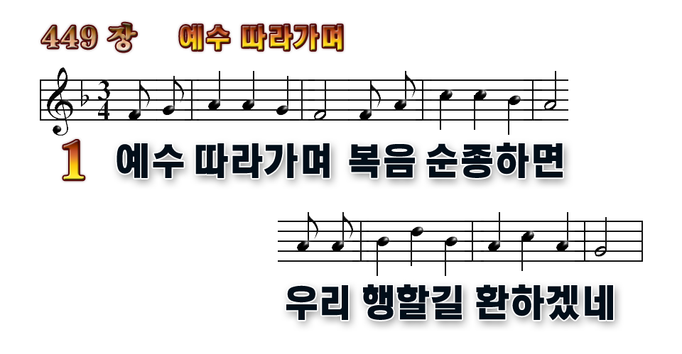
1
2
3
4
5

Slide 49
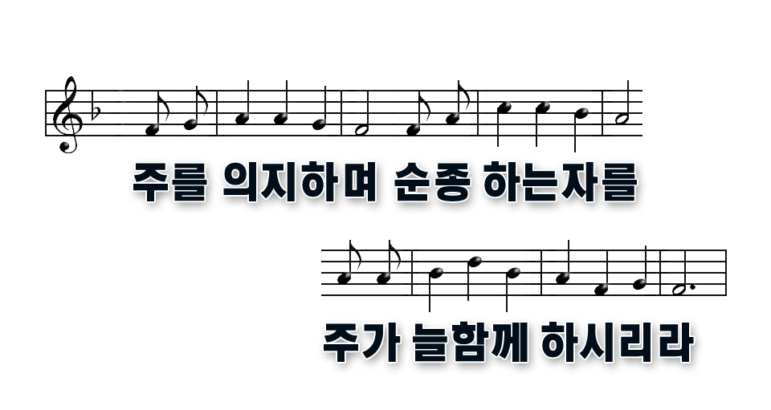
1
2
3
4
5

Slide 50
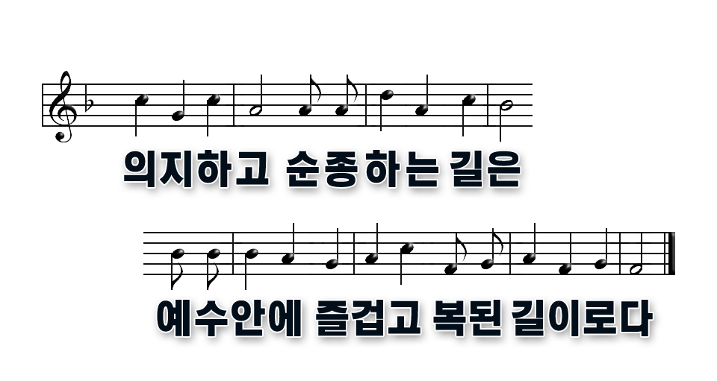
1
2
3
4
5

Slide 51
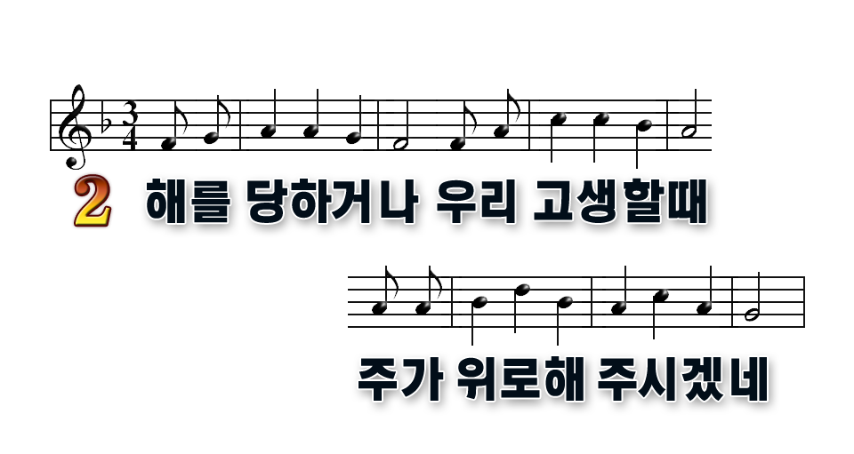
1
2
3
4
5

Slide 52

1
2
3
4
5

Slide 53
1
2
3
4
5

Slide 54
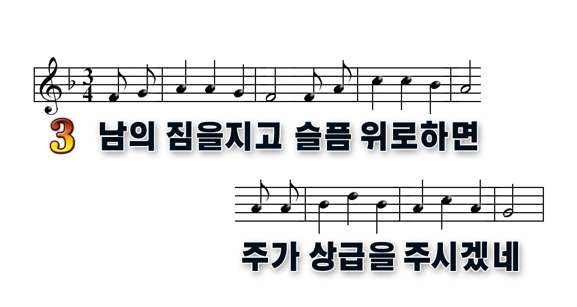
1
2
3
4
5

Slide 55

1
2
3
4
5

Slide 56
1
2
3
4
5

Slide 57
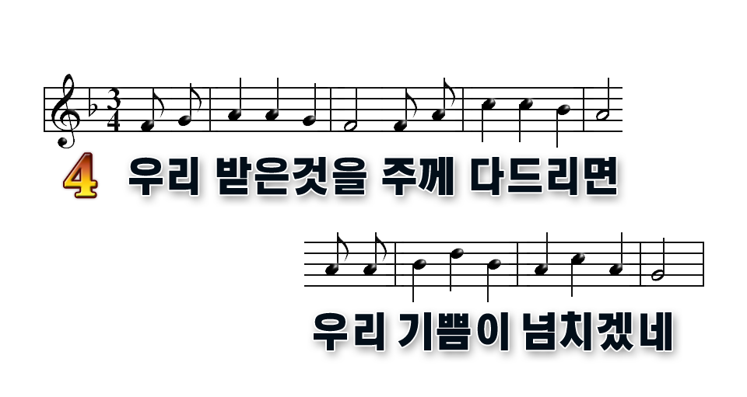
1
2
3
4
5

Slide 58

1
2
3
4
5

Slide 59
1
2
3
4
5

Slide 60

1
2
3
4
5

Slide 61

1
2
3
4
5

Slide 62
1
2
3
4
5

Slide 63
봉헌기도
1
2
3
4

Slide 64

교 회 소 식
우리교회에 함께
하셔서 감사합니다

Slide 65
마침찬송
54장

Slide 66
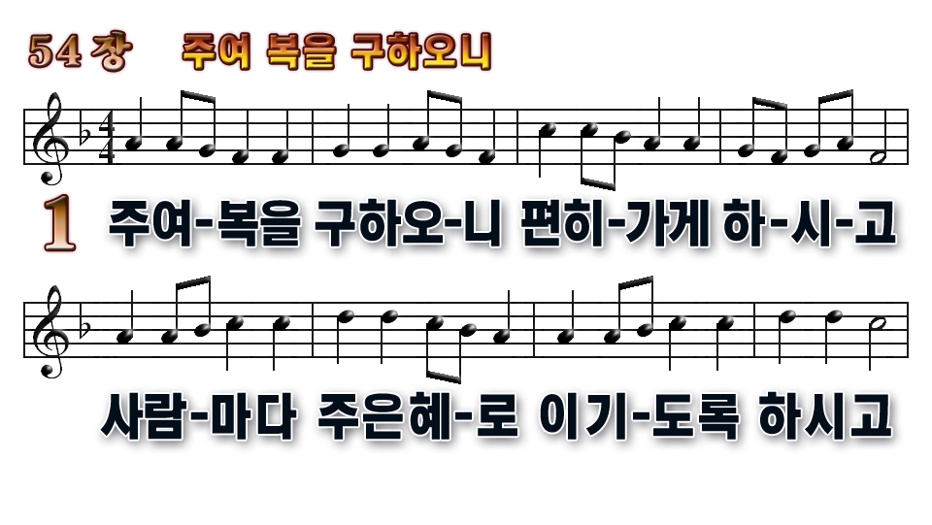

خُداوند، میں تیری برکتوں کے لیے دعا کرتا ہوں، تاکہ میں سکون سے جاؤں اور ہر شخص تیرے فضل سے غالب آجائے۔
1
2

Slide 67
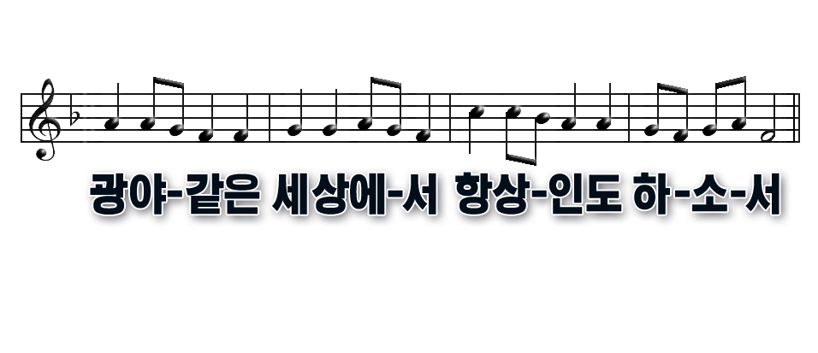
اس بیابان جیسی دنیا میں ہمیشہ میری رہنمائی کرو۔
1
2

Slide 68
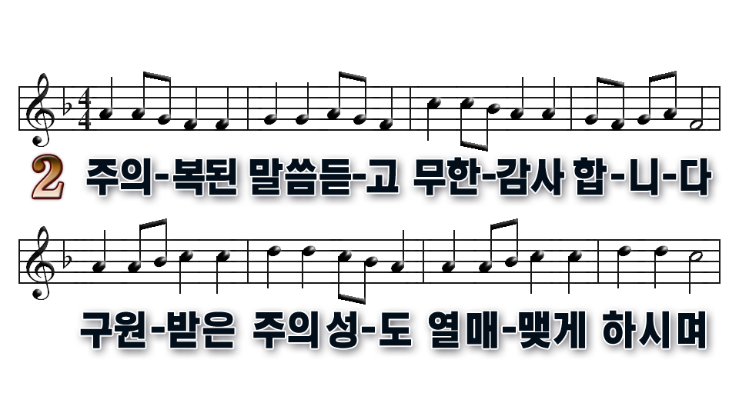
میں رب کے مبارک الفاظ سننے کے لیے بے حد مشکور ہوں۔ خُداوند کے بچائے گئے سنت پھل لائے۔
1
2

Slide 69
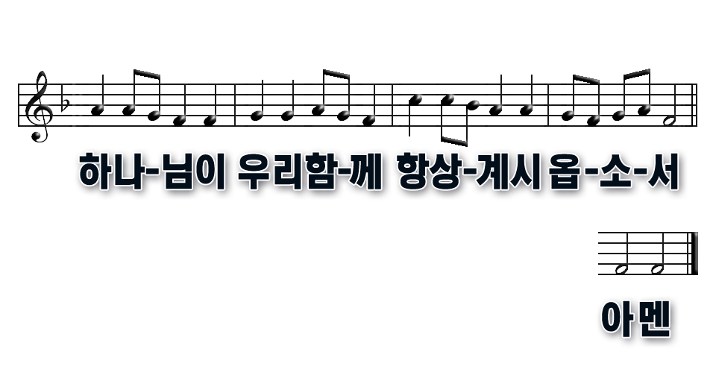
خدا ہمیشہ ہمارے ساتھ رہے۔ آمین
1
2

Slide 70
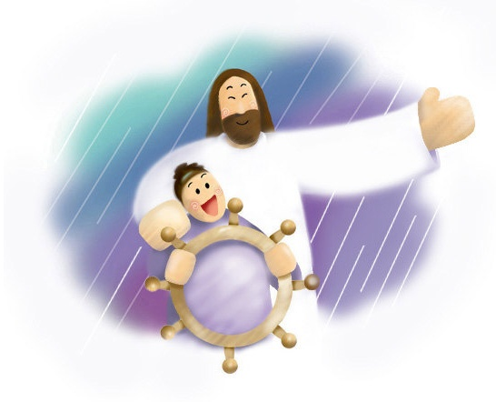
축복기도

Slide 71
성령강림주일
오직 성령이 너희에게 임하시면
너희가 권능을 받고 예루살렘과
온 유대와 사마리아와 땅 끝까지 이르러
내 증인이 되리라 하시니라
사도행전 1장8절

